Slide 1
Презентация
Анализ и сегментация клиентов регионального банка Метанпром по количеству потребляемых продуктов
Заказчик: менеджер продукта, который хочет выделить основную целевую аудиторию и разработать программу мероприятий для удержания каждой.
БД bank_dataset.csv
Датасет содержит данные о клиентах банка «Метанпром». Банк располагается в Ярославле и областных городах: Ростов Великий и Рыбинск.
Дашборд (набор №1)

Slide 2
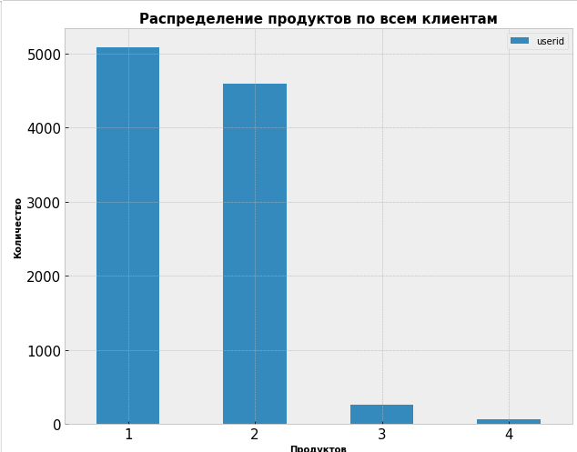
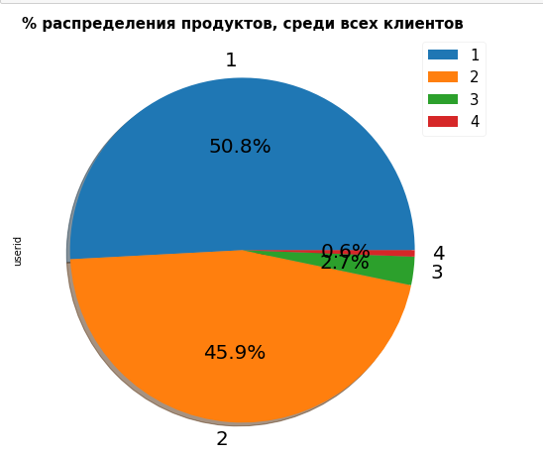
Распределение продуктов по всем клиентам
Здесь наглядно видно, что в основном все пользуются 1-2 продуктами, использование 3-4 продуктов менее популярно

Slide 3
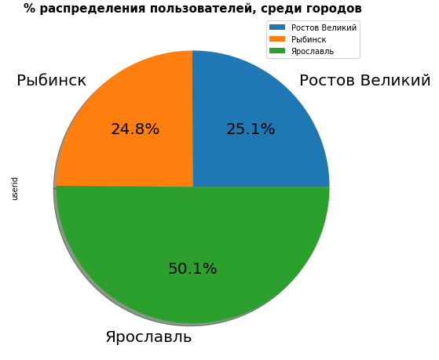
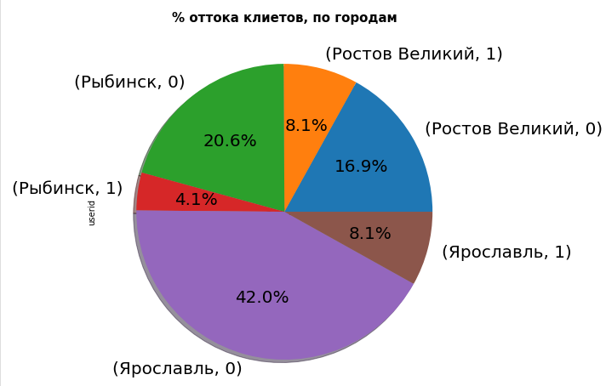
Распределение клиентов по городам и оттоку
0 – отток
1 - остался
Основная часть клиентов находится в Ярославле, распределение клиентов в Рыбинске и Ростове-Великом – равнозначна.
Значительный факт оттока в Ростове - Великом

Slide 4
Общая информация
Распределение пользователей по продуктам и оттоку
Продукт | Всего пользователей | Оставшихся | Ушедших
1 | 5084 | 3675 (72,3%) | 1409 (27,7%)
2 | 4590 | 4242 (92,4%) | 348 (7,6%)
3 | 266 | 46 (17,3%) | 220 (82,7%)
4 | 60 | 0 (0%) | 60 (100,0%)
Виден отток пользователей с 3-4 продуктами, но и количество таких клиентов не велико

Slide 5
Вывод:
Обнаружили пропуски в количестве 3617, их источником являются данные по Ярославлю 2418 и Рыбинску 1199
Выявили, 100% отток клиентов с 4 продуктами и 82,7% с 3 продуктами. Но стоит отметить, пользователей с 3-4 продуктами, очень мало относительно общего количества пользователей. 2,7% пользователей с тремя продуктами и 0,6% с четырьмя продуктами.
Всего ушло 2037 пользователей, факт оттока составил 20,4%.
В общей массе клиенты пользуются 1-2 продуктами
Большая доля оттока в Ростове-Великом 32,4% от общего количества ушедших клиентов
РЕКОМЕНДАЦИИ:
Провести служебную проверку в филиале Ростов - Великий, по причине оттока клиентов.
Пересмотреть концепцию самих продуктов 3-4 заменить другими предложениями, которые будут популярны и востребованы. Предварительно можно провести опрос имеющихся клиентов, ненавязчиво - за какое нибудь вознаграждение (ручка, блокнотик банка, магнитик с логотипом банка - что в свою очередь будет являться рекламой). Форму можно создать на `Yandex Forms`, рассылку можно сделать по `email` из имеющейся базы данных о клиентах. На базе собранных данных проработать варианты нового продукта для клиентов.
Провести акцию по выдаче кредитных карт – например: приведи друга и получишь месяц беспроцентного пользования кредитными средствами по карте (кредитная карта).

